Slide 1
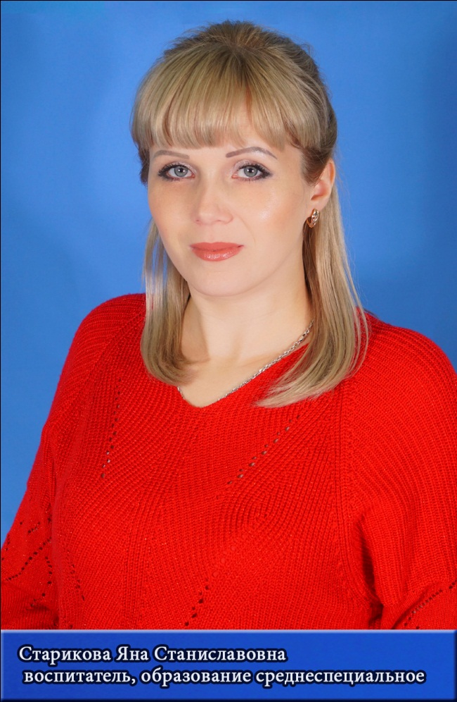
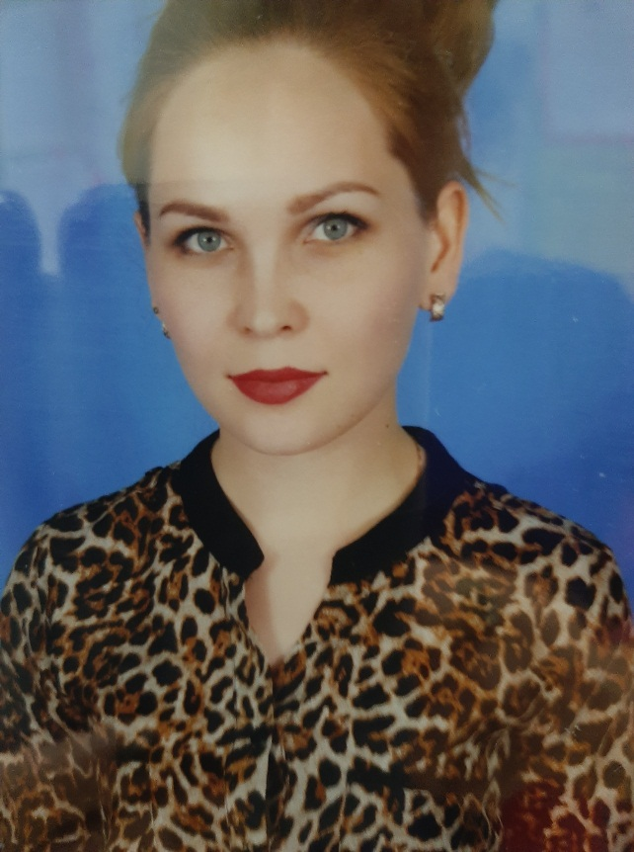
ГРУППА «ОДУВАНЧИК».
ЕКАТЕРИНА ВИКТОРОВНА ПУЛЯЕВСКАЯ

Slide 2
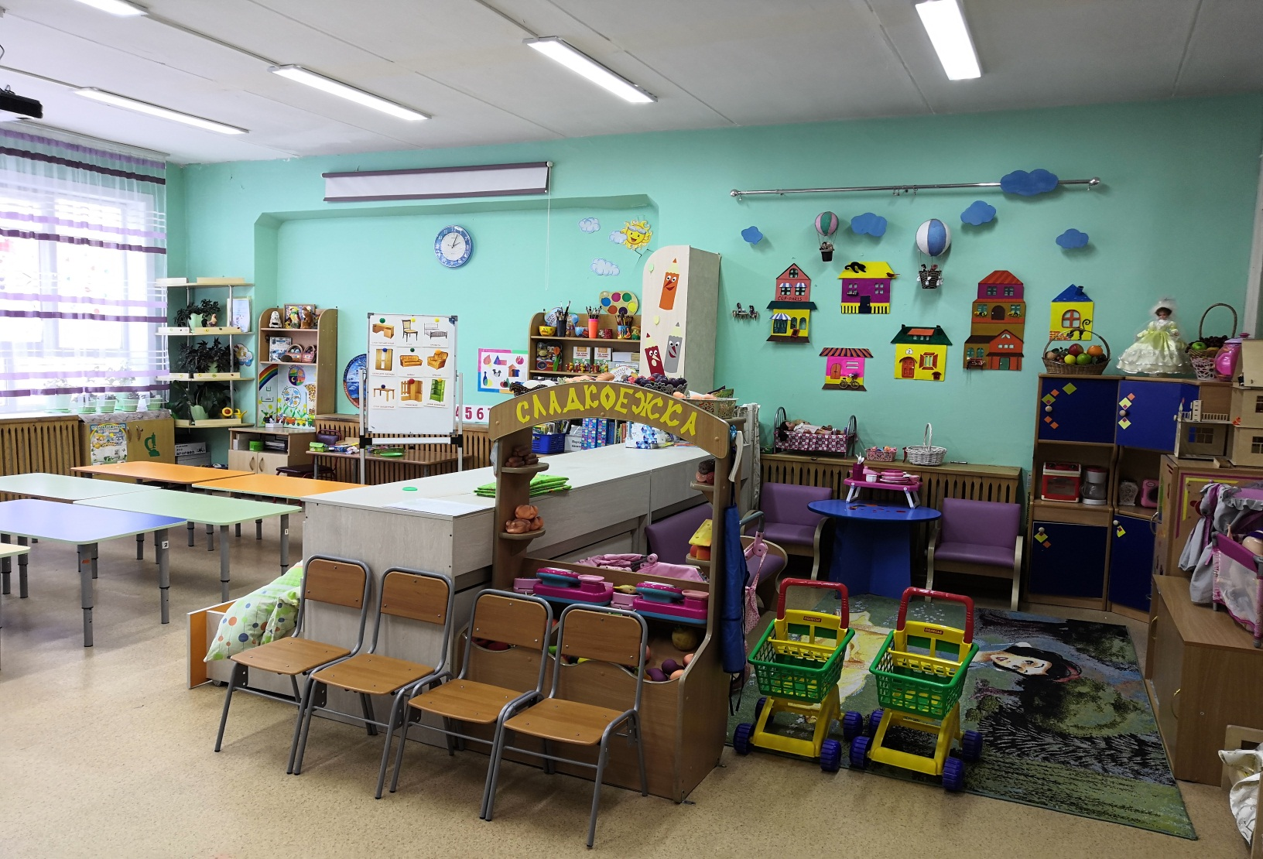
Групповая комната.

Slide 3
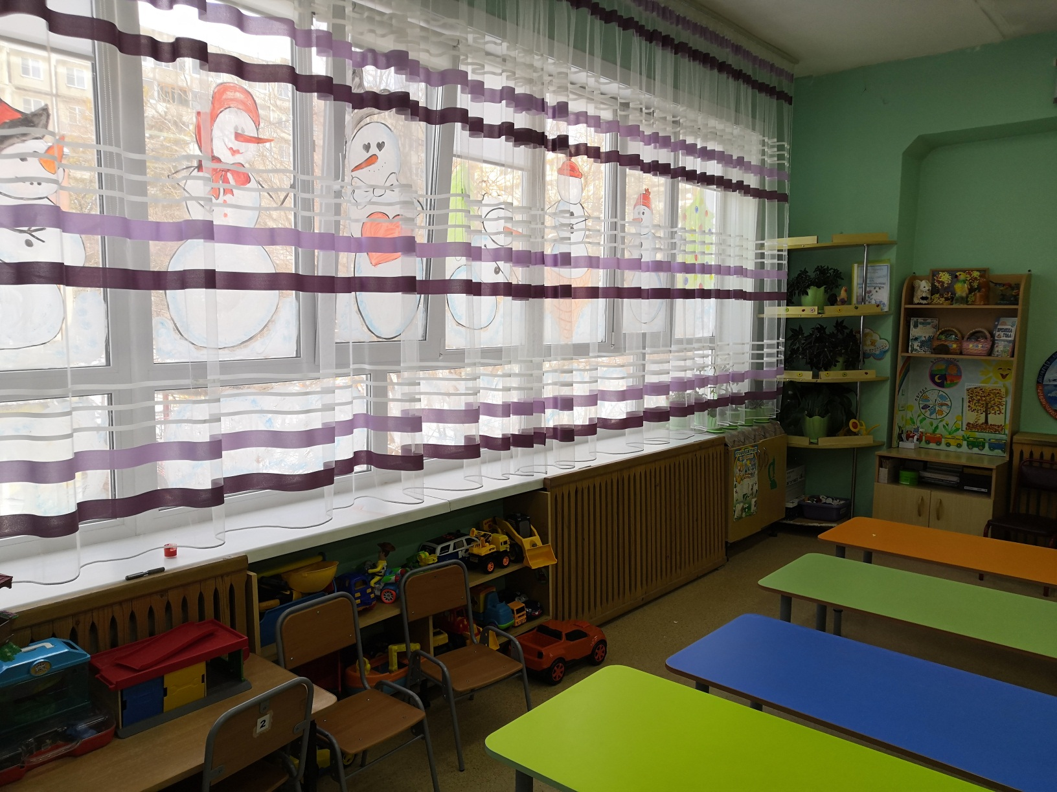
Групповая комната.

Slide 4
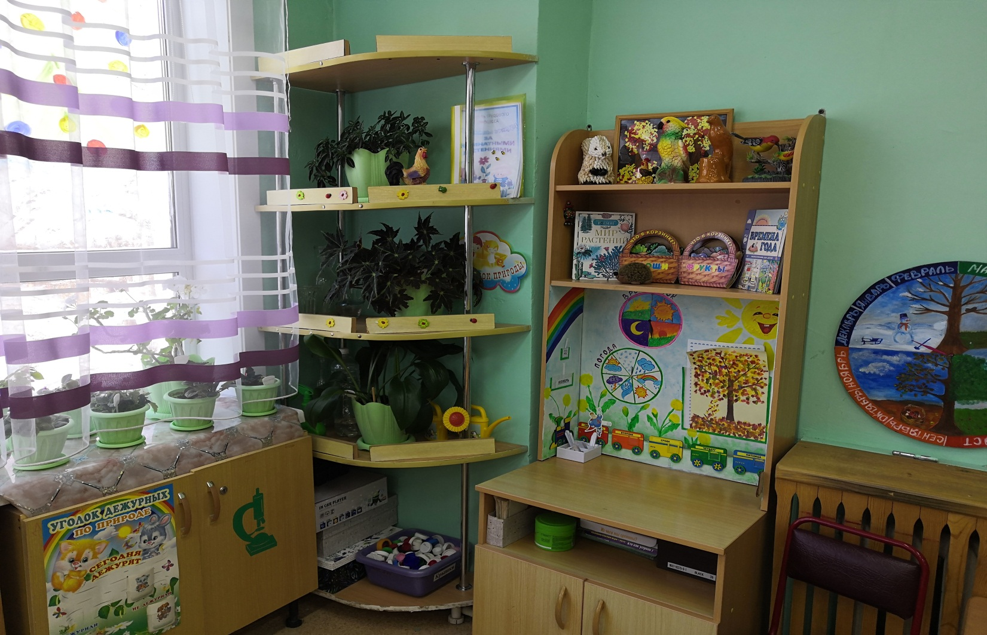
Уголок труда и экспериментирования.

Slide 5
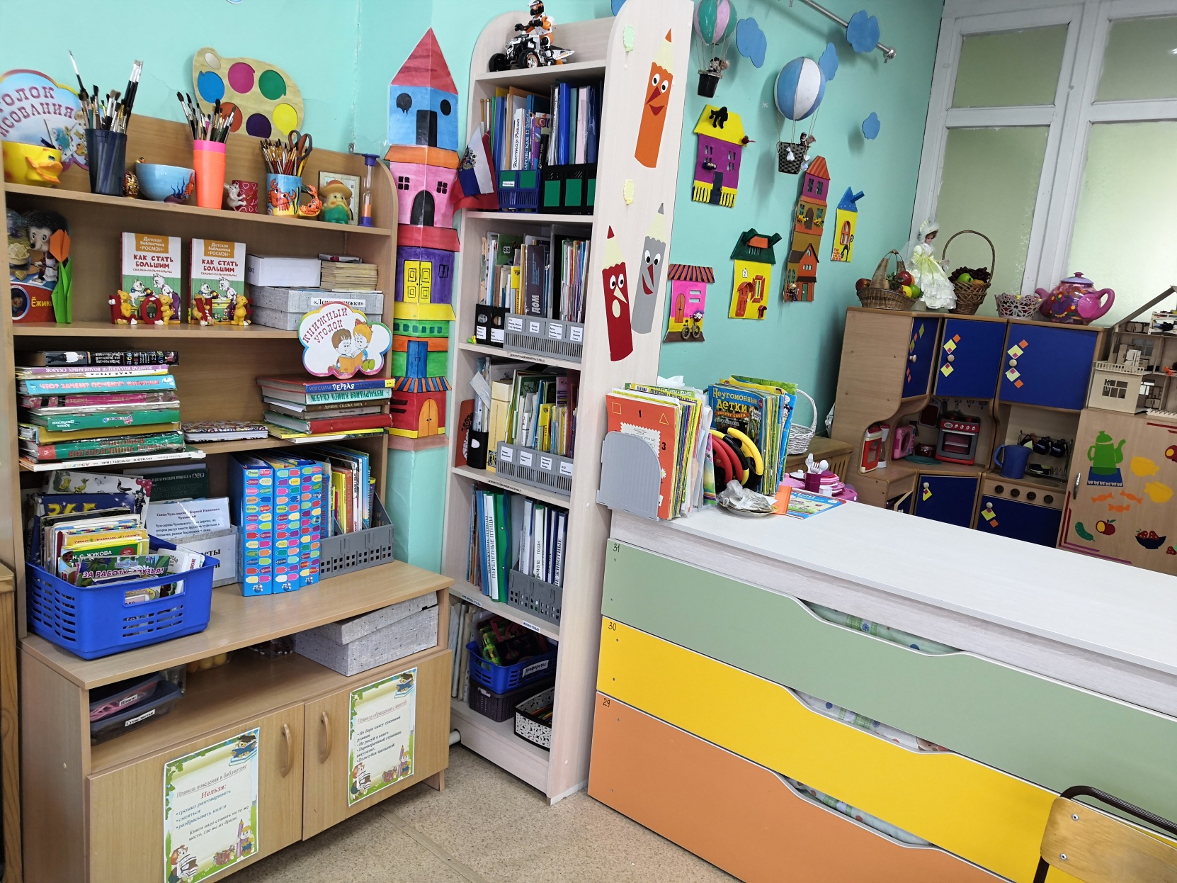
Художественно-творческая деятельность.

